Slide 1
Thread Synchronization

Slide 2
What is synchronization?
Trong chương trình có nhiều luồng hoạt động song song, các luồng này đều truy xuất đến một dữ liệu, việc hoạt động không có thứ tự này có thể dẫn đến làm cho dữ liệu bị sai lệch. Để kiểm soát hoạt động của các luồng trong chương trình, ta cần xây dựng cơ chế đồng bộ cho chúng.
Trong một thời điểm, chỉ có một thread được sử dụng 1 dữ liệu nào đó. Điều này được gọi là monitors.
Mỗi đối tượng trong Java được coi là một monitors, nó có thể lock hoặc unlock. Khi 1 thread đang sử dụng 1 đối tượng, thì thread đó đang giữ monitor của đối tượng đó (trạng thái lock), khi thread này dùng xong thì nó sẽ trả lại monitor cho đối tượng (trạng thái unlock). Các thread khác sẽ được truy cập vào đối tượng khi unlock.

Slide 3
Synchronized method
Từ khóa synchronized được đặt trước khi khai báo 1 phương thức cho biết phương thức đó được đồng bộ.
Ngăn các luồng gọi đồng thời phương thức up()
public synchronized void up() { for (int i = 0; i < 100; i++) { count++; System.out.println("Count up is :" + count); } }

Slide 4
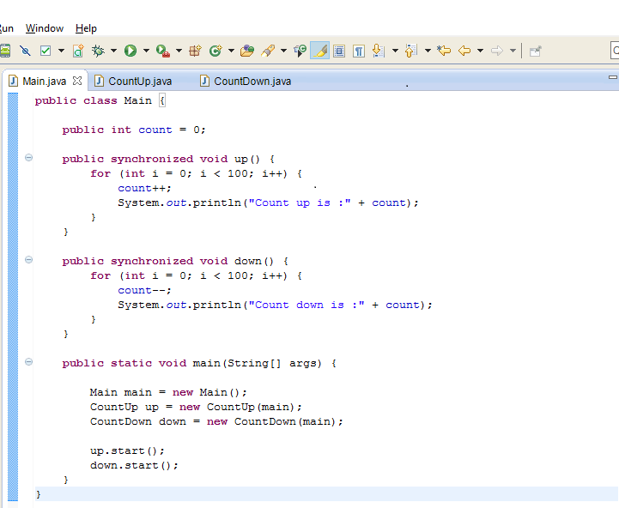
Synchronized method

Slide 5
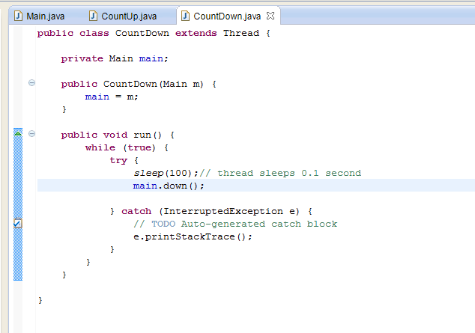
Synchronized method

Slide 6
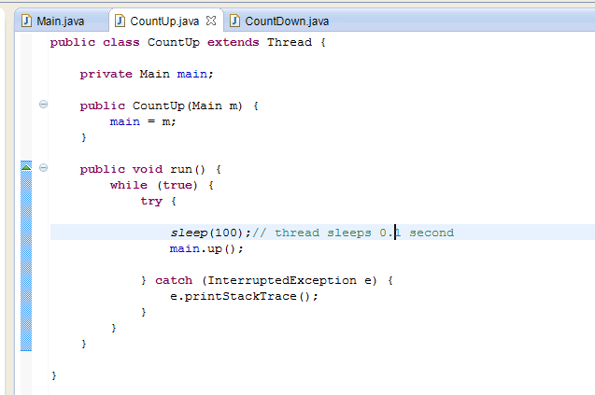
Synchronized method

Slide 7
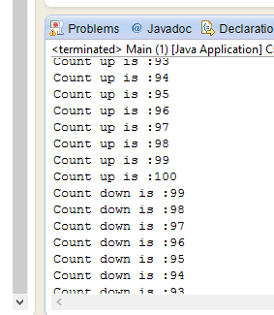
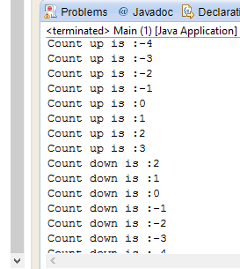
Synchronized method
Chương trình trên sẽ show ra 1 dãy số từ 0 đến 100 rồi từ 100 về 0. Điều này cho thấy khi 1 luồng thực hiện (Vd: luồng CountUp) thì luồng CountDown sẽ đợi luồng CountUp hoàn thành rồi mới thực hiện phần của mình.
Nếu không có đồng bộ đa luồng, biến count sẽ bị thay đổi giá trị bởi 2 luồng CountUp và CountDown, không kiểm soát được giá trị

Slide 8
Synchronized block
Cho phép 1 thread có thể truy cập vào đoạn code nếu thread đó đang giữ khóa cho phép truy cập vào đoạn code đó.
this ở đây là khóa (lock)
Cách đồng bộ thường được dùng khi muốn kiểm soát đối tượng đặc biệt nào đó.
Nếu trong 1 phương thức, chỉ có 1 đoạn code cần đồng bộ, thì nên dùng block thay vì method
public void up() { for (int i = 0; i < 100; i++) { synchronized (this) { count++; } System.out.println("Count up is :" + count); } }

Slide 9
Wait and Notify
Wait(): phương thức này làm cho luồng đang sở hữu monitor sẽ ngưng hoạt động và trả cho luồng khác, sau đó luồng này sẽ ở trong trạng thái đợi
VD: khi visitor > 0, thì luồng đang sở hữu monitor sẽ tiếp tục đợi, nhường monitor cho thread khác, nó sẽ chờ đến khi nào visitor <=0 thì tiếp tục thực hiện công việc
public synchronized void doctorVisit() throws InterruptedException { while(visitor > 0) { wait(); } doctorHere = true; notifyAll(); System.out.println("Doctor visited, no visitorA is there!"); }

Slide 10
Wait and Notify
Notity() và NotityAll(): 2 phương thức này sẽ gửi thông điệp đánh thức luồng khác đang chờ.
Phương thức Notify() sẽ gửi thông điệp cho bất kì luồng đang chờ nào đó, không biết chính xác là luồng nào.
Phương thức NotifyAll() sẽ gửi thông điệp cho tất cả các luồng đang đợi, vì vậy, tránh rủi ro, ta hay dùng NotifyAll().

Slide 11
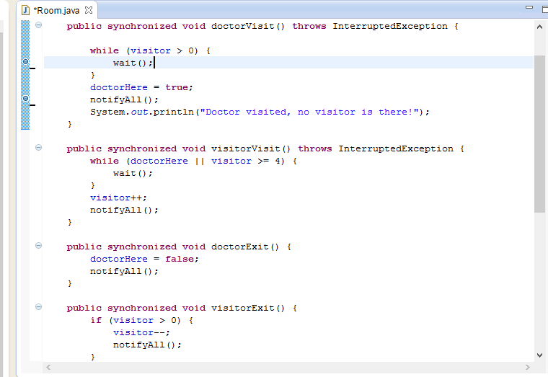
Example

Slide 12
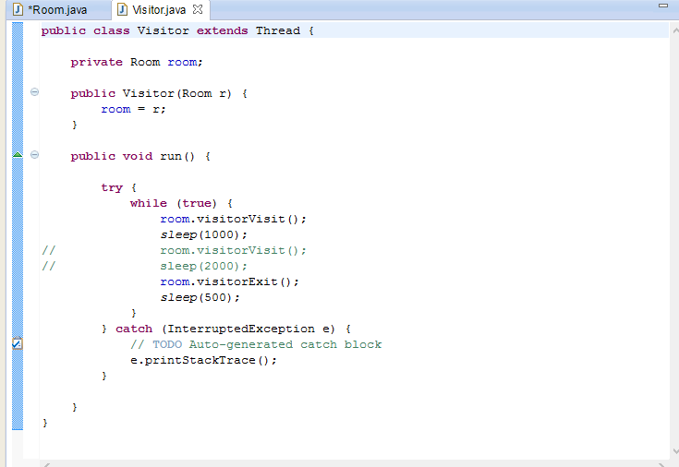
Example

Slide 13
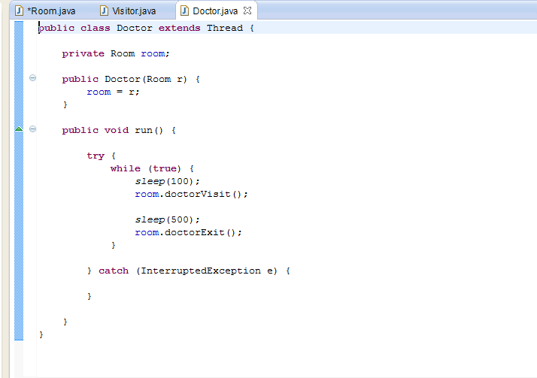
Example

Slide 14
DeadLock
Deadlock xuất hiện khi 1 thread đang chờ 1 lock, nhưng lock này đang được giữ bởi 1 thread thứ 2, thread thứ 2 này lại đang chờ lock mà thread 1 đang giữ để hoàn thành công việc. Vì vậy, 2 thread luôn trong trạng thái chờ thread kia giải phóng lock.

Slide 15
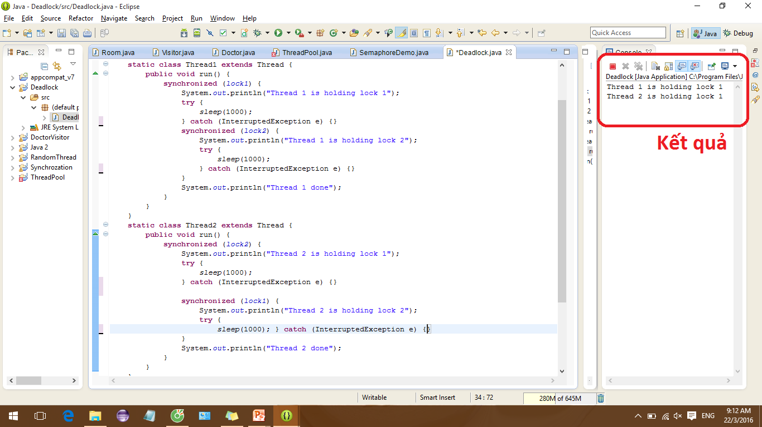
DeadLock

Slide 16
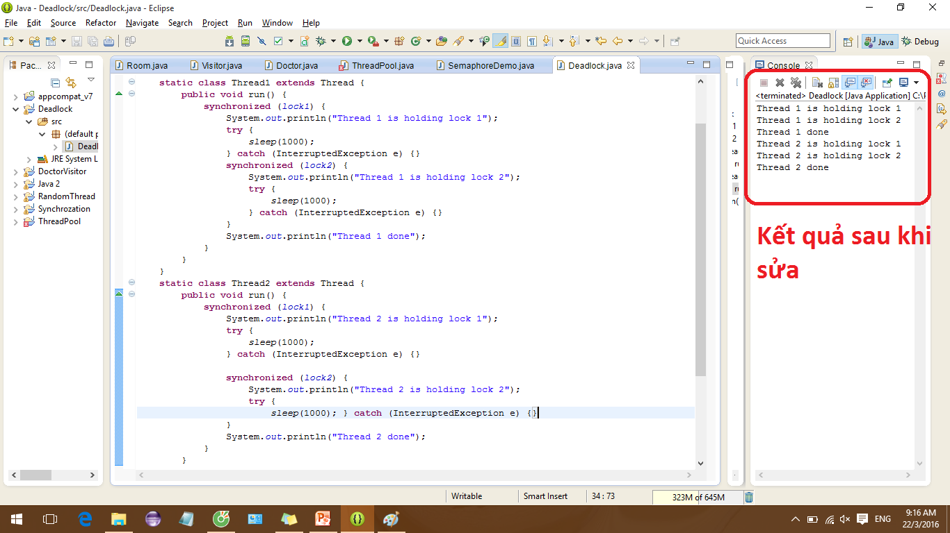
DeadLock

Slide 17
ThreadPool
ThreadPool là “vùng” lưu trữ các thread. Thông thường, để tạo 1 thread mới, ta thường dùng new Thread(), nhưng với ThreadPool, nó sẽ cho phép sử dụng lại các thread đã tạo. → phù hợp với những chương trình khó khăn trong việc tạo mới các thread.
Khi cần 1 thread xử lý 1 hoạt động nào đó, chương trình sẽ dò tìm trong “kho” xem có thread nào không được giao nhiệm vụ nào, nó sẽ dùng thread đó để thực hiện mà không cần tạo thread mới

Slide 18
ThreadPool
Để tạo ThreadPool, sử dụng thuộc tính ThreadPoolExecutor(), gồm 5 tham số truyền vào:
1. coreSize: số lượng thread mặc định được tạo trong “kho pool”
2. maxSize: số lượng thread tối đa có thể tăng đến
3. aliveTime: thời gian có thể thực hiện 1 thread
4. đơn vị của aliveTime
5. hàng đợi: nếu số lượng thread vượt quá maxSize, thread được tạo ra sẽ được đưa vào hàng đợi

Slide 19
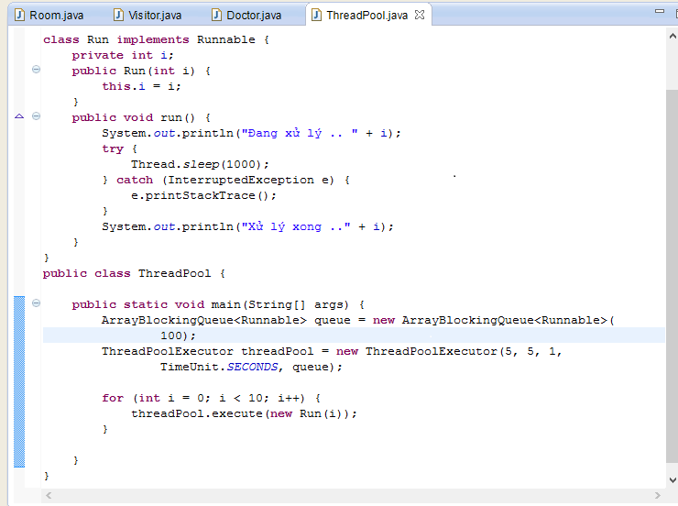
ThreadPool

Slide 20
Semaphore
Lớp này dùng để giới hạn số lượng thread truy cập đến tài nguyên nào đó.
Khi thread yêu cầu sự chấp nhận truy cập tài nguyên từ semaphore bằng hàm acquire(), thread sẽ ở trạng thái đợi block, khi được chấp nhận đến khi thực hiện xong công việc, thread sẽ gọi hàm release() để semaphore cấp quyền cho thread khác.
Sử dụng khi chương trình cần điều tiết số lượng thread truy xuất đến 1 tài nguyên nào đó

Slide 21
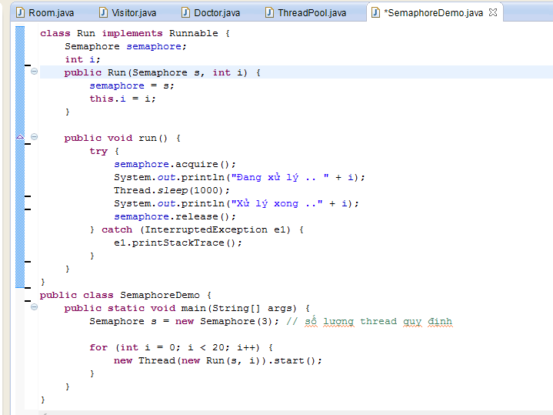
Semaphore

